Slide 1


Slide 2
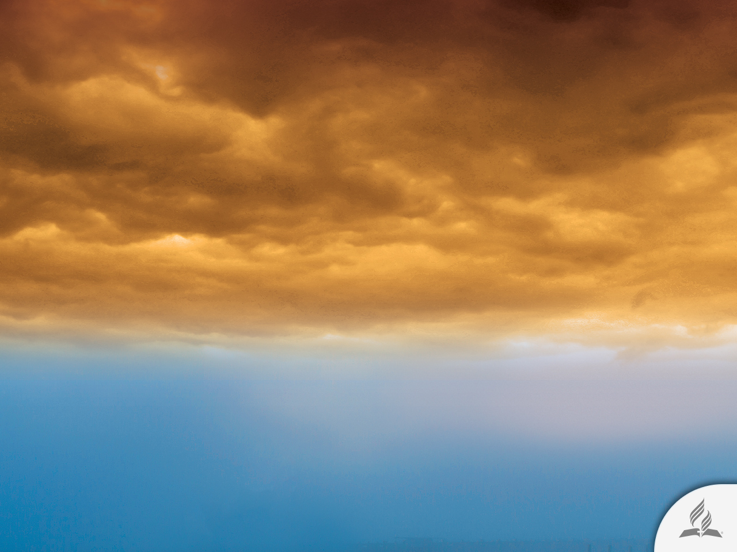



¿Cuándo vendrá el fin del mundo?
Tema 11

Slide 3
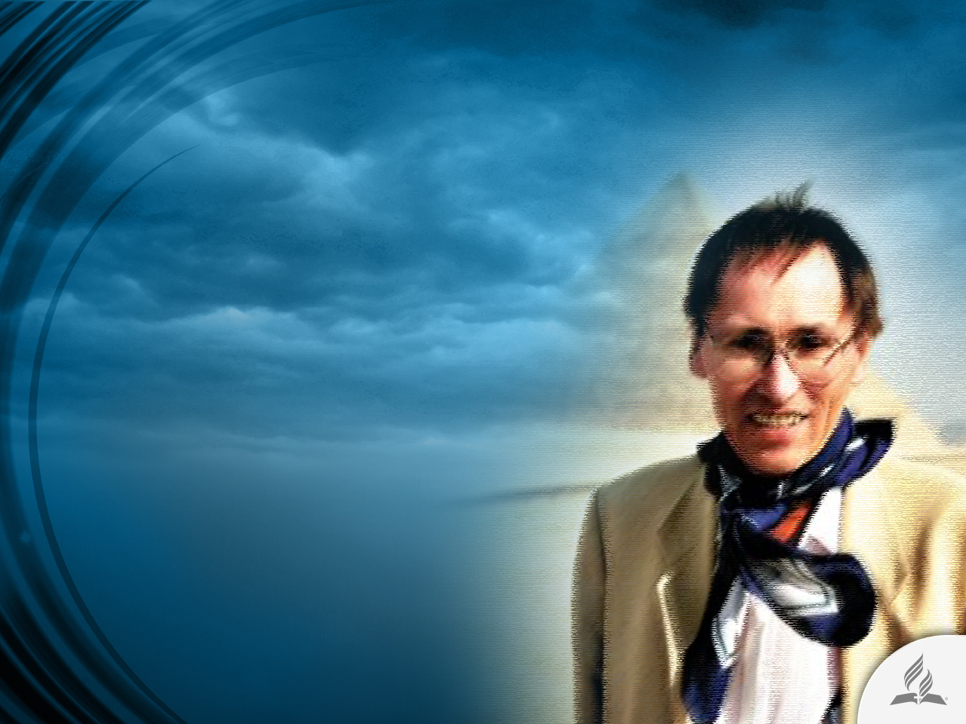
En espera del fin del mundo
En las montañas de Sierra Nevada, al sur de España, el escritor belga Patrick Geryl ha construido un búnker donde pensaba esconderse del cataclismo que, según él, destruiría el planeta el 21 de diciembre de 2012.
«Queremos un lugar que esté a 2.000 metros sobre el nivel del mar», explica. Él y sus simpatizantes intentaban que 5.000 personas se cobijaran en aquel lugar que «resistirá los horrores del fin del mundo».
¡Hay respuestas!

Slide 4
En espera del fin del mundo
Diciembre de 2012, como el mes del fin del mundo, fue un tema recurrente gracias a ciertos descubrimientos «proféticos».
Primero surgió la teoría de que la Tierra sería destruida por el impacto del planeta Nibiru en 2012.
Después se empezó a hablar del Calendario Maya, que aparentemente terminaba el 21 de diciembre del mismo año.
¡Hay respuestas!

Slide 5
En espera del fin del mundo
Más tarde aparecieron los intérpretes de Nostradamus4 y, en seguida, los «especialistas» en previsiones geológicas y astronómicas prepararon una lista de catástrofes, como la inversión del campo magnético de la Tierra, el cambio del eje de rotación de la misma, una devastadora tempestad solar y un supuesto alineamiento planetario en el que nuestro mundo quedaría en el centro de la Vía Láctea. Todo esto en diciembre de 2012.
Pero diciembre de 2012 ya es historia y el mundo sigue con sus luchas de cada día.
¡Hay respuestas!

Slide 6
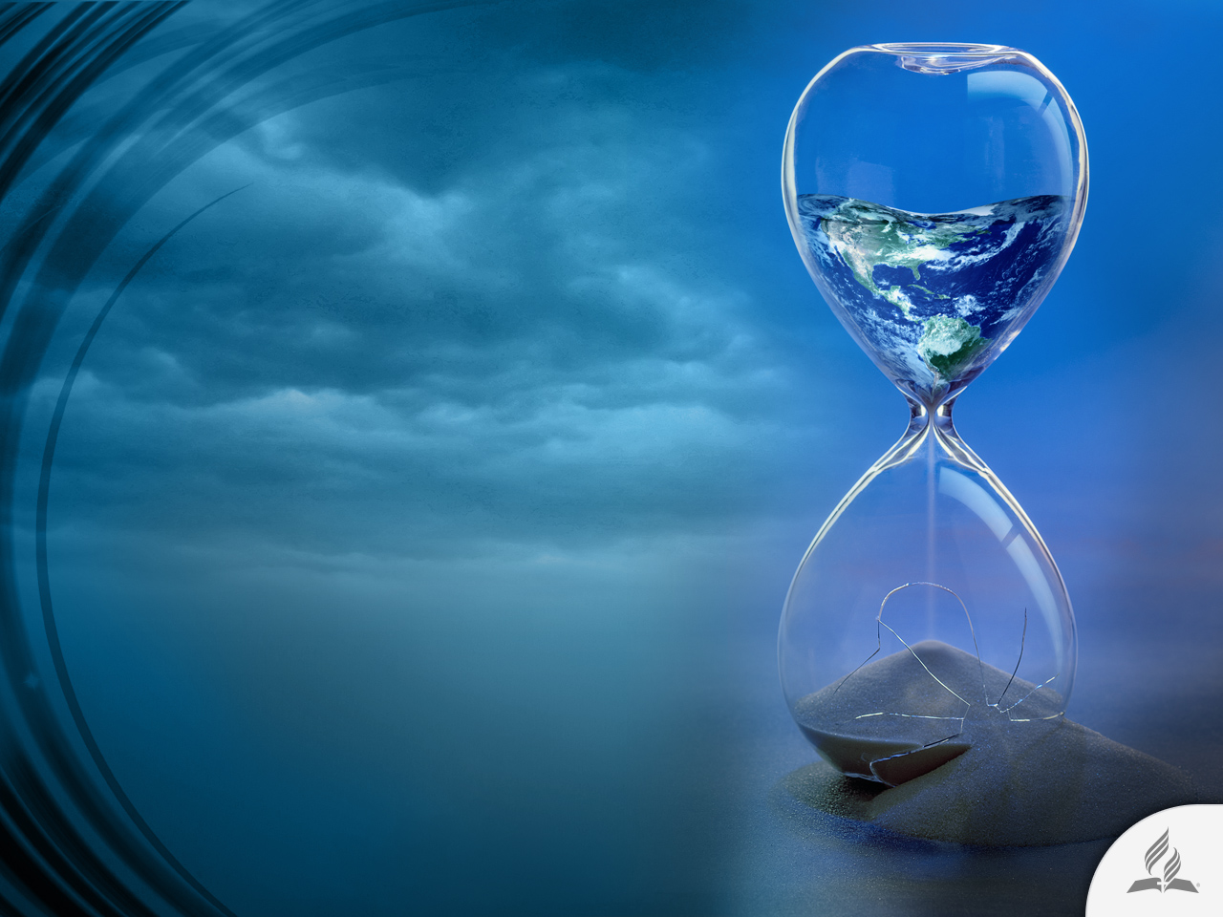
Un pensamiento recurrente
El fin del mundo es una idea que aterroriza a la humanidad.
Cada ser humano tiene su propia manera de encarar las cosas.
Algunos se ríen o permanecen indiferentes, otros se desesperan, y otros, como el escritor belga, tratan de preparar algún lugar para escapar del cataclismo final.
¡Hay respuestas!

Slide 7
Algunas películas acerca del fin del mundo
El día después (1983)
70 minutos para huir (1988)
El rapto (1992)
El tiempo del lobo (2003)
El día después de mañana (2004)
La guerra de los mundos (2005)
Soy leyenda (2007)
La invasión (2007)
Fish Story (2009)
2012 (2009)
Take Shelter (2011)
Melancolía (2011)
4:44: El último día en la tierra (2011)
Buscando a un amigo para el fin del mundo (2012)
Este es el fin (2013)
Estas horas finales (2013)
Los signos del Apocalipsis (2014)
¡Hay respuestas!

Slide 8
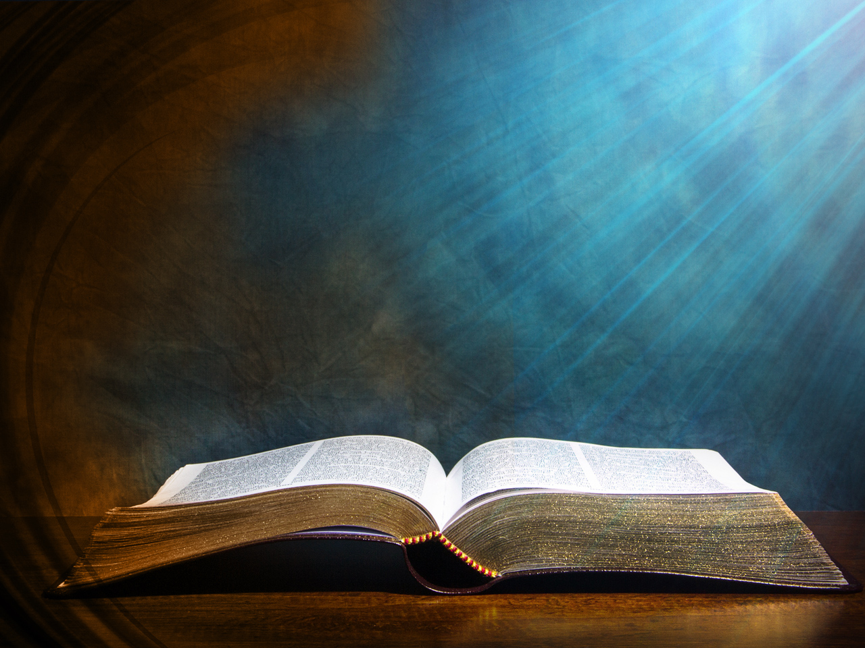
¿QUÉ DICE LA BIBLIA ACERCA DEL TIEMPO DEL FIN?
¡Hay respuestas!

Slide 9
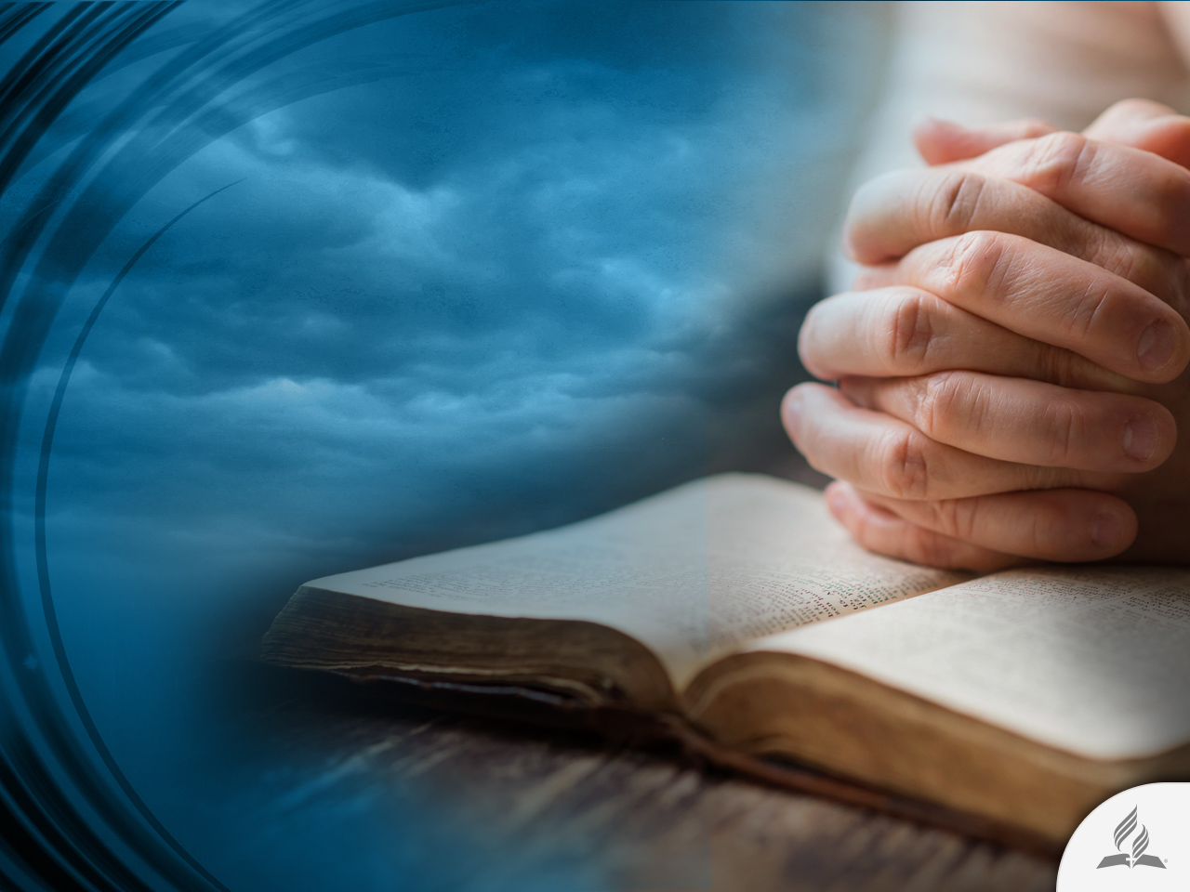
Palabras de consuelo y fortaleza
«No os angustiéis. Confiad en Dios, confiad también en mí. En el hogar de mi Padre hay muchas viviendas; si no fuera así, ya os lo habría dicho. Voy a prepararos un lugar. Y si me voy y os lo preparo, vendré para llevaros conmigo. Así estaréis donde yo esté» (Juan 14: 1-3).
¡Hay respuestas!

Slide 10
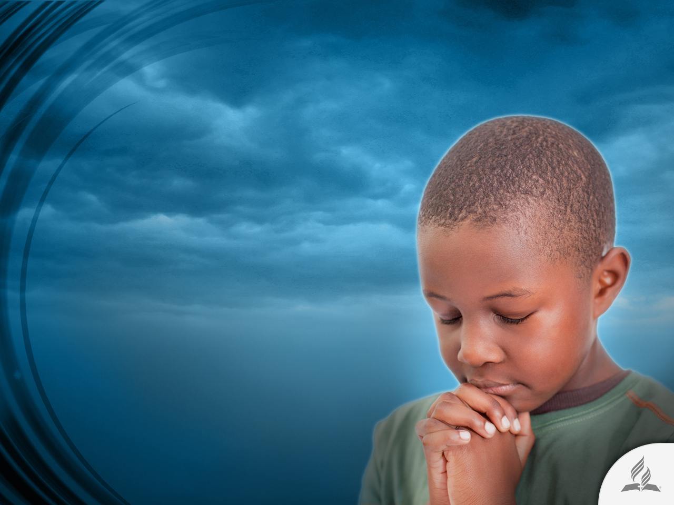
Creer en Dios
Nos da sentido de vivir
Origen
Identidad
Fortaleza
¡Hay respuestas!

Slide 11
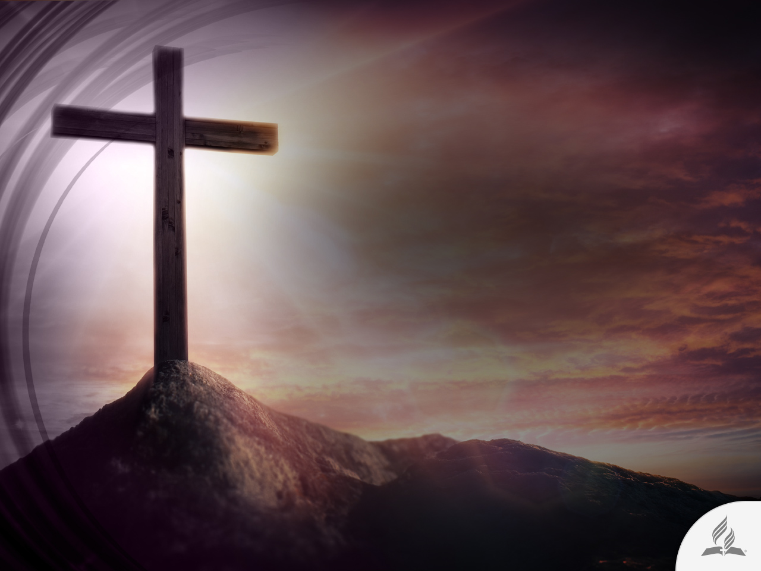
Creer en Jesús
Jesús nos da perdón redención, restauración, comprensión, etc.
Sin él no hay salvación (Hechos 4: 12).
¡Hay respuestas!

Slide 12
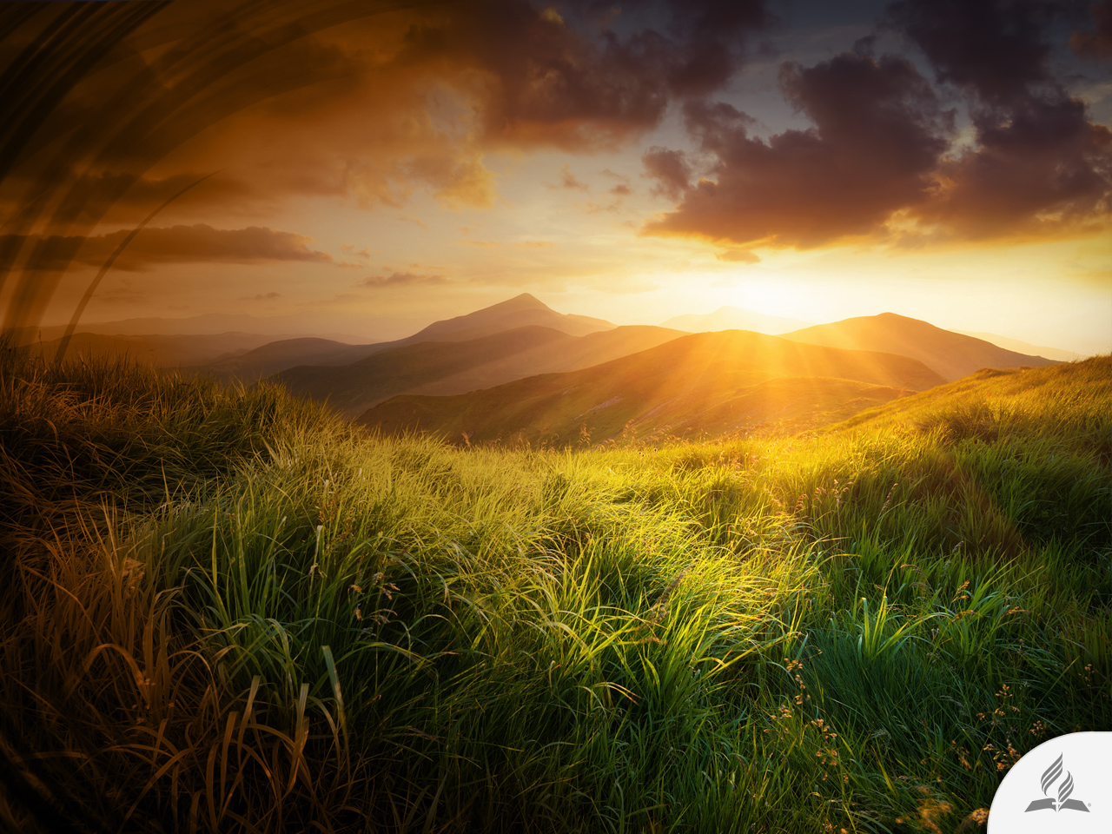
Creer en el reino de los cielos
Nos da sentido de pertenencia y seguridad para el futuro.
Es nuestro verdadero hogar.
¡Hay respuestas!

Slide 13
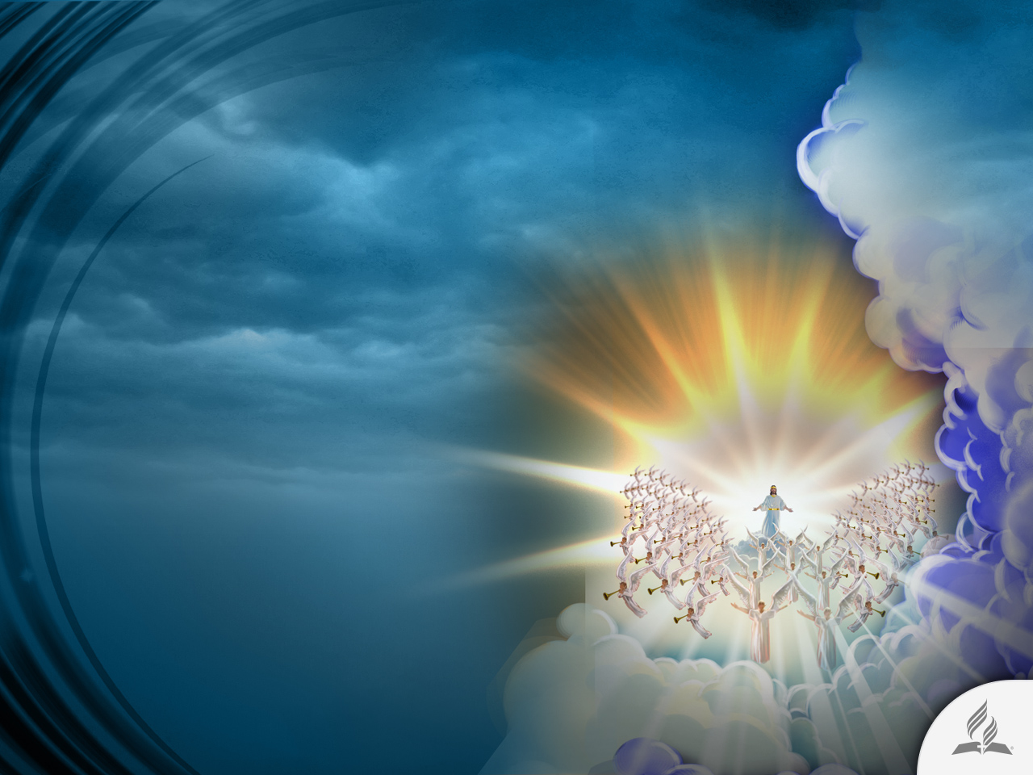
Creer en la venida de Jesús
Esperanza ante la situación reinante.
Animo para seguir adelante.
Nos recuerda que las condiciones del mundo cambiarán muy pronto.
¡Hay respuestas!

Slide 14
¿Cómo vendrá Jesús?
Visible (Apocalipsis 1: 7)
Audible (1 Tesalonicenses 4: 16)
Repentina e inesperada (Mateo 24: 36)
Gloriosa (Mateo 24: 30)
¡Hay respuestas!

Slide 15
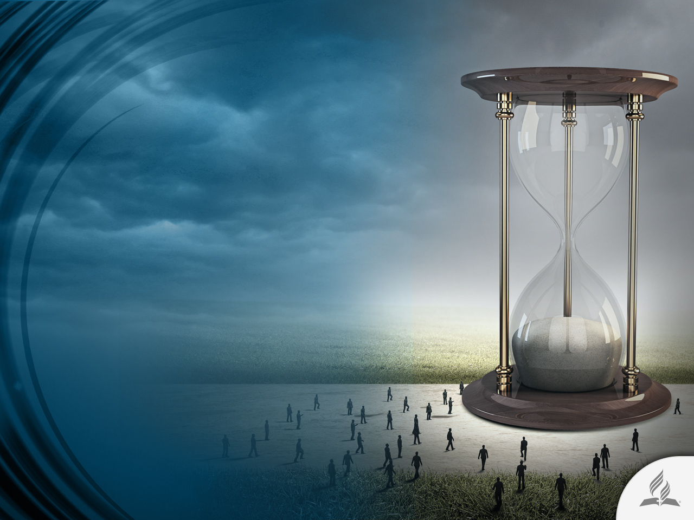
CARACTERÍSTICAS DEL TIEMPO DEL FIN
¡Hay respuestas!

Slide 16
Como en los días de Noé
«La venida del Hijo del hombre será como en tiempos de Noé. Porque en los días antes del diluvio comían, bebían y se casaban y daban en casamiento, hasta el día en que Noé entró en el arca; y no supieron nada de lo que sucedería hasta que llegó el diluvio y se los llevó a todos. Así será en la venida del Hijo del hombre” (Mateo 24: 37-39).
¡Hay respuestas!

Slide 17
Cuatro características del mundo antediluviano
Decadencia
Violencia, inmoralidad, incredulidad, apostasía de los hijos de Dios.
«La maldad de los hombres era mucha en la tierra» (Génesis 6: 5).
Proclamación
Noé anuncia el Diluvio durante 120 años.
La gente no hace caso. Burlas e incredulidad. Cuestionamiento del anuncio. Dios cierra la puerta del arca (Génesis 7: 17).
Juicio
El Diluvio. Arrepentimientos inútiles de última hora. Llueve durante cuarenta días en un período de 150 días.
La catástrofe dura alrededor de un año con diecisiete días.
Regeneración
La Tierra fue regenerada para ser habitada por el pueblo de Dios.
El Señor la limpio de maldad para sus hijos.
¡Hay respuestas!

Slide 18

El momento: el mundo religioso (Mateo 24: 5, 11)
Auge espiritual
Engañadores
Falsos Cristos
Falsos profetas
Ideas extrañas
Ingenuidad religiosa de la población
¡Hay respuestas!

Slide 19
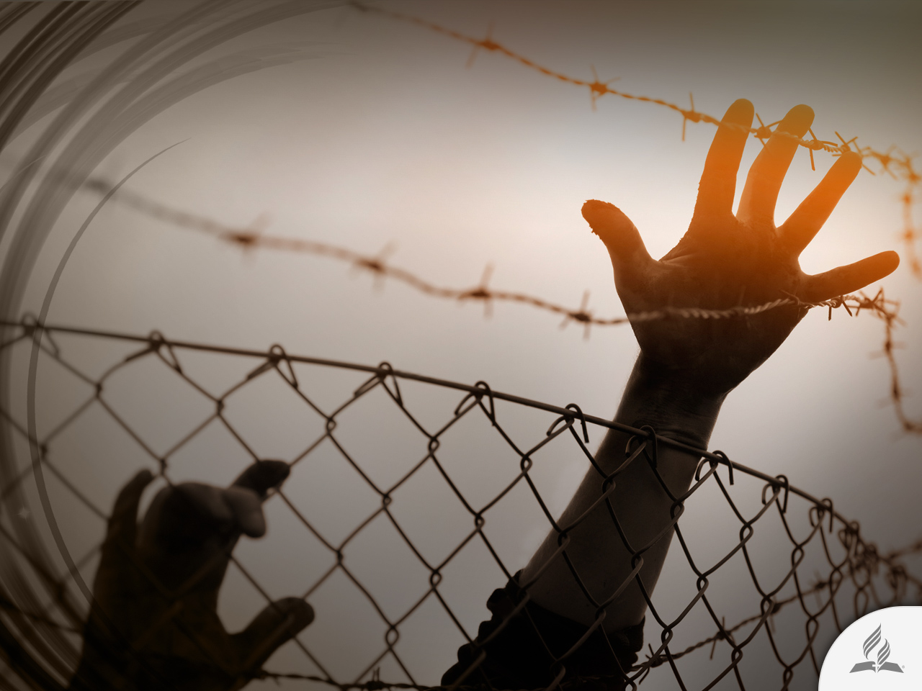
El momento: la política internacional (Mateo 24: 6-7)
Guerras
Rumores de guerras
Corrupción
Inestabilidad política
Desencanto social con el liderazgo político
¡Hay respuestas!

Slide 20
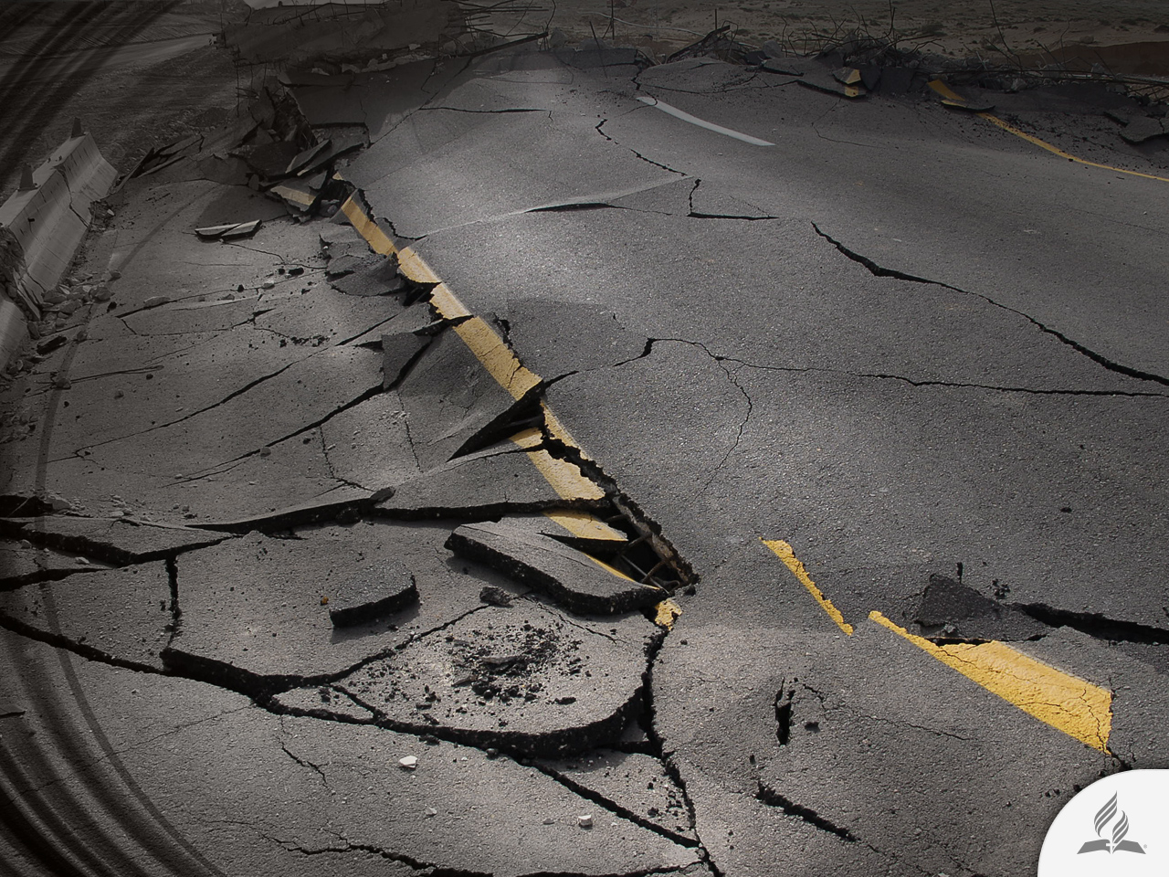
El momento: fenómenos naturales (Mateo 24: 7)
Terremotos
Hambres
Sequías
Inundaciones
Enfermedades nuevas
¡Hay respuestas!

Slide 21
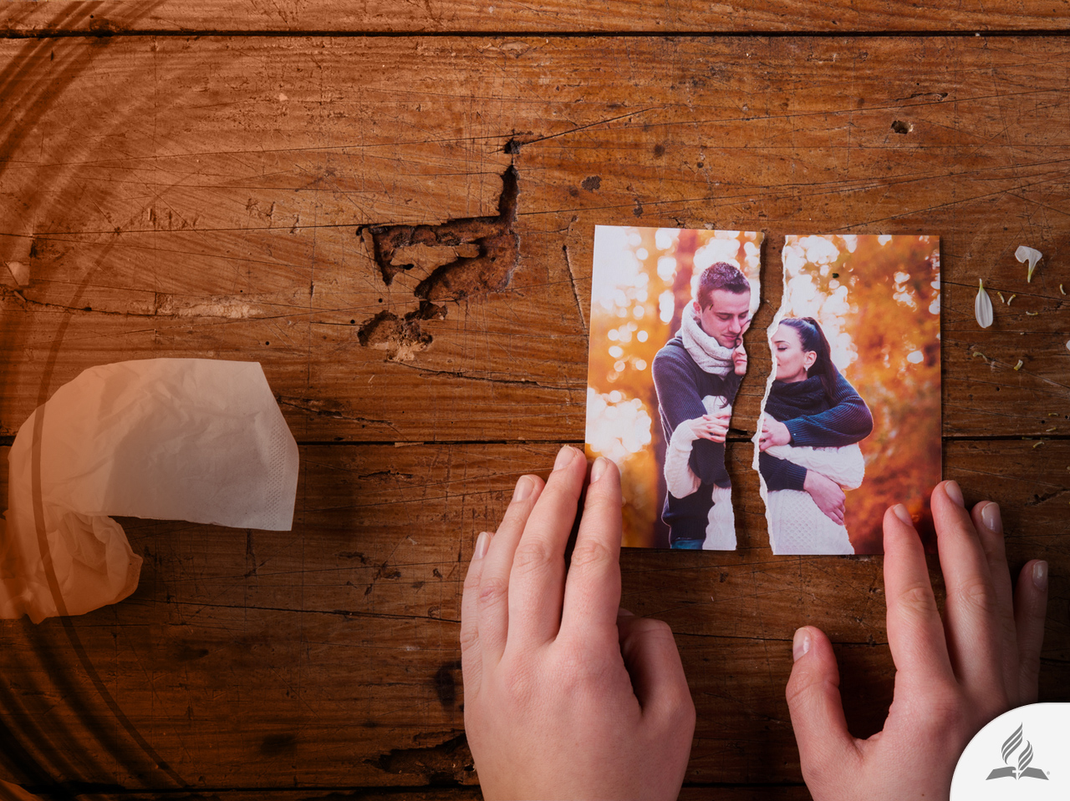
El momento: la sociedad (Mateo 24: 12)
Violencia
Divorcios
Egoísmo
Avaricia
Libertinaje
Inseguridad
¡Hay respuestas!

Slide 22
Una sociedad desquiciada
«Ante todo, debéis saber que en los últimos días vendrá gente burlona que, siguiendo sus malos deseos, se mofará: “¿Qué hubo de esa promesa de su venida? Nuestros padres murieron, y nada ha cambiado desde el principio de la creación”» (2 Pedro 3: 3-4).
¡Hay respuestas!

Slide 23
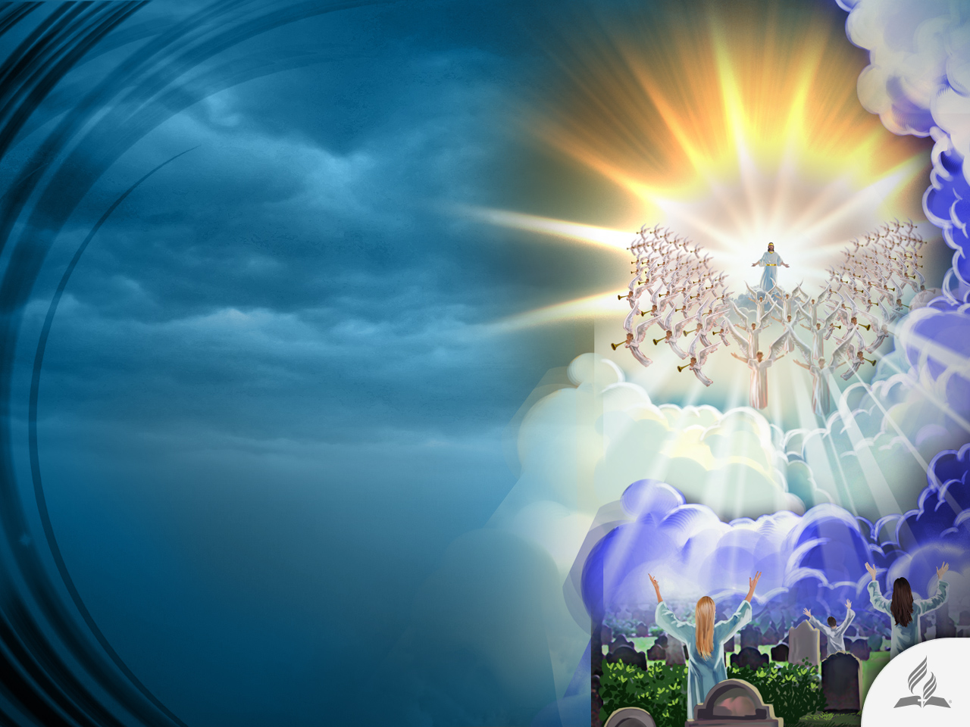
La promesa sigue vigente
¡Hay respuestas!

Slide 24
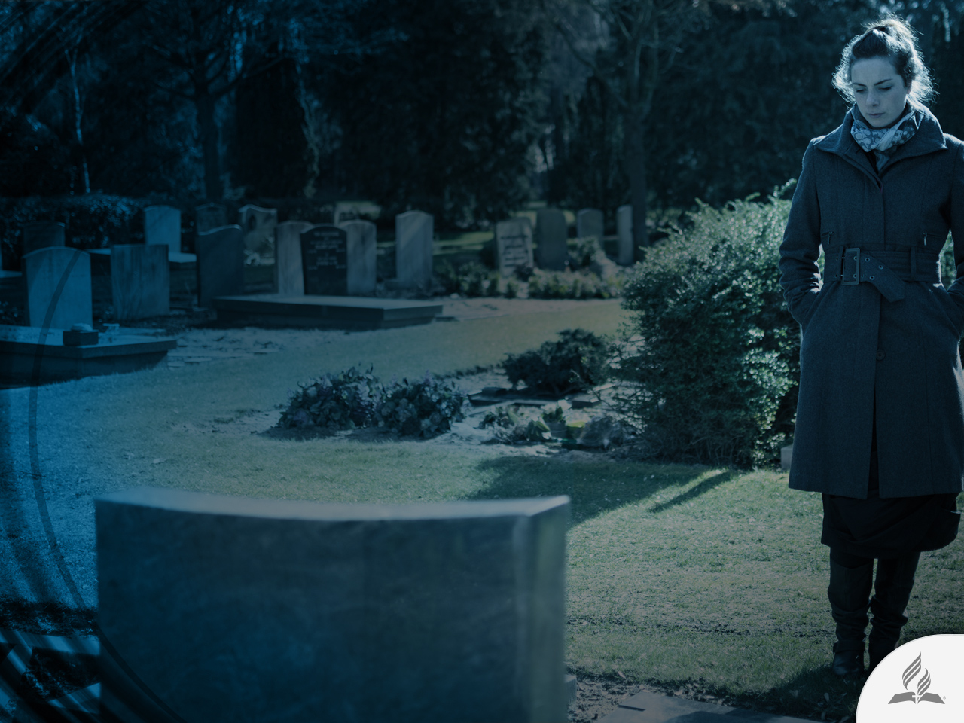
¿Para qué vendrá Jesús?
Para cumplir su promesa de regresar a este mundo (Juan 14: 1-3).
Para liberar a su pueblo de la opresión del mal.
Para resucitar a los que murieron en él (1 Tesalonicenses 4: 16-17).
Para trasladar a su pueblo al reino de los cielos.
¡Hay respuestas!

Slide 25
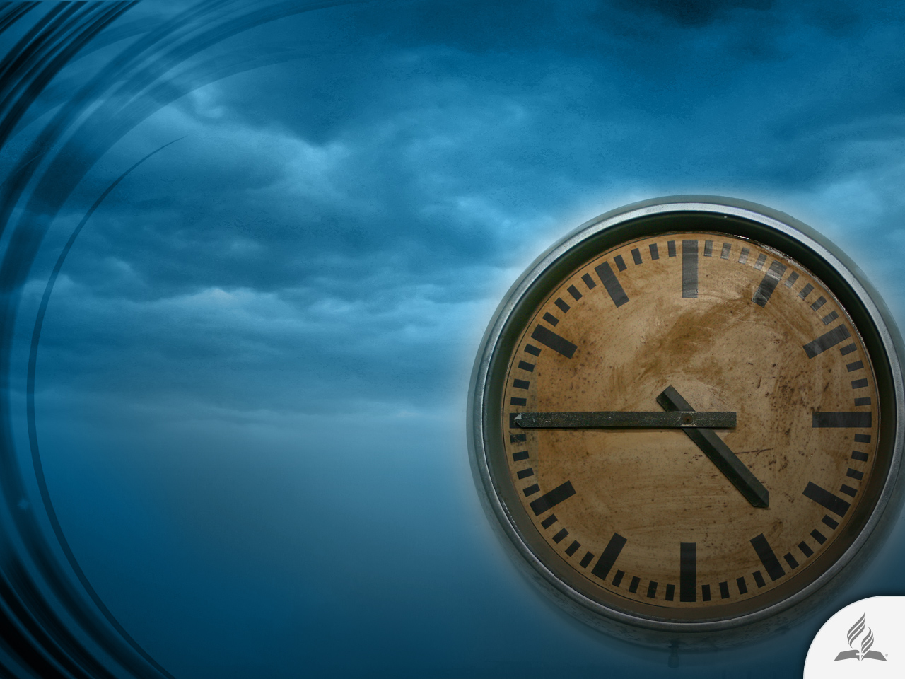
El día y la hora nadie la sabe
«Pero en cuanto al día y la hora, nadie lo sabe, ni siquiera los ángeles en el cielo, ni el Hijo, sino sólo el Padre» (Mateo 24: 36).
¡Hay respuestas!

Slide 26

Vendrá como ladrón para quienes no estén preparados
«Pero el día del Señor vendrá como un ladrón. En aquel día los cielos desaparecerán con un estruendo espantoso, los elementos serán destruidos por el fuego, y la tierra, con todo lo que hay en ella, será quemada. Ya que todo será destruido de esa manera, ¿no deberíais vivir como Dios manda, siguiendo una conducta intachable y esperando ansiosamente la venida del día de Dios? Ese día los cielos serán destruidos por el fuego, y los elementos se derretirán con el calor de las llamas» (2 Pedro 3: 10-12).
¡Hay respuestas!

Slide 27
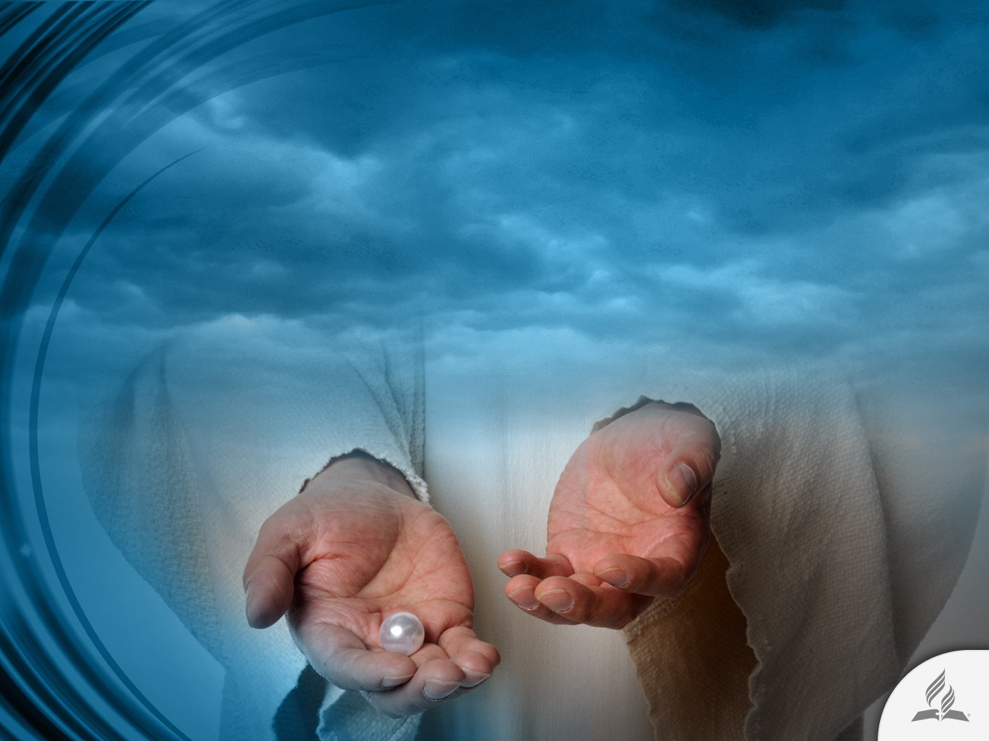
Las palabras de los santos cuando él regrese
«¡Sí, éste es nuestro Dios; en él confiamos, y él nos salvó ¡Este es el Señor, en él hemos confiado; regocijémonos y alegrémonos en su salvación!» (Isaías 25: 9).
¡Hay respuestas!

Slide 28
Resumen
El fin del mundo es una idea que aterroriza a la humanidad.
La gente tiene su propia manera de encararlo.
La Biblia dice que Jesús volverá a este mundo y establecerá su reino en esta tierra.
Jesús dijo que antes de su venida este mundo sería un lugar conflictivo y peligroso.
El tiempo del fin es similar a la época en la que Noé predicó en este mundo: incredulidad, inmoralidad, indiferencia hacia la Palabra de Dios, etc.
Jesús no nos dijo el día y la hora de su venida. Así que debemos esperar su retorno observando las señales que nos ha dado.
¡Hay respuestas!

Slide 29
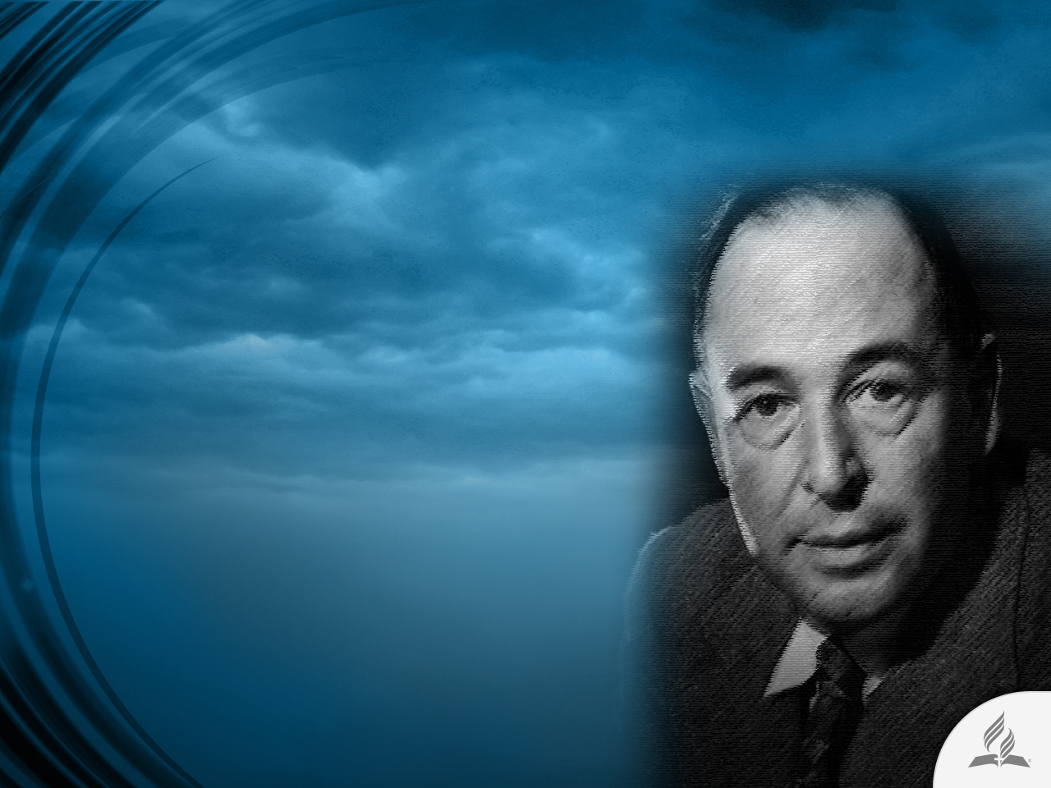
El testimonio de C. S. Lewis
Fue un novelista británico, poeta, académico, crítico literario, ensayista, teólogo laico y conferencista.
Abandonó su fe durante la adolescencia y se convirtió en un ateo.
Regresó a la fe a la edad de 32 años.
¡Hay respuestas!

Slide 30
El testimonio de C. S. Lewis
Su fe impactó profundamente su obra; sus programas de radio en tiempos de guerra sobre el cristianismo le trajeron muchas aclamaciones.
En referencia a cómo el hombre perdido percibirá la segunda venida de nuestro Señor, escribió: «Cuando Cristo regrese, qué horrible será saber que todo eso era verdad, y que es demasiado tarde para hacer algo al respecto».
¡Hay respuestas!

Slide 31
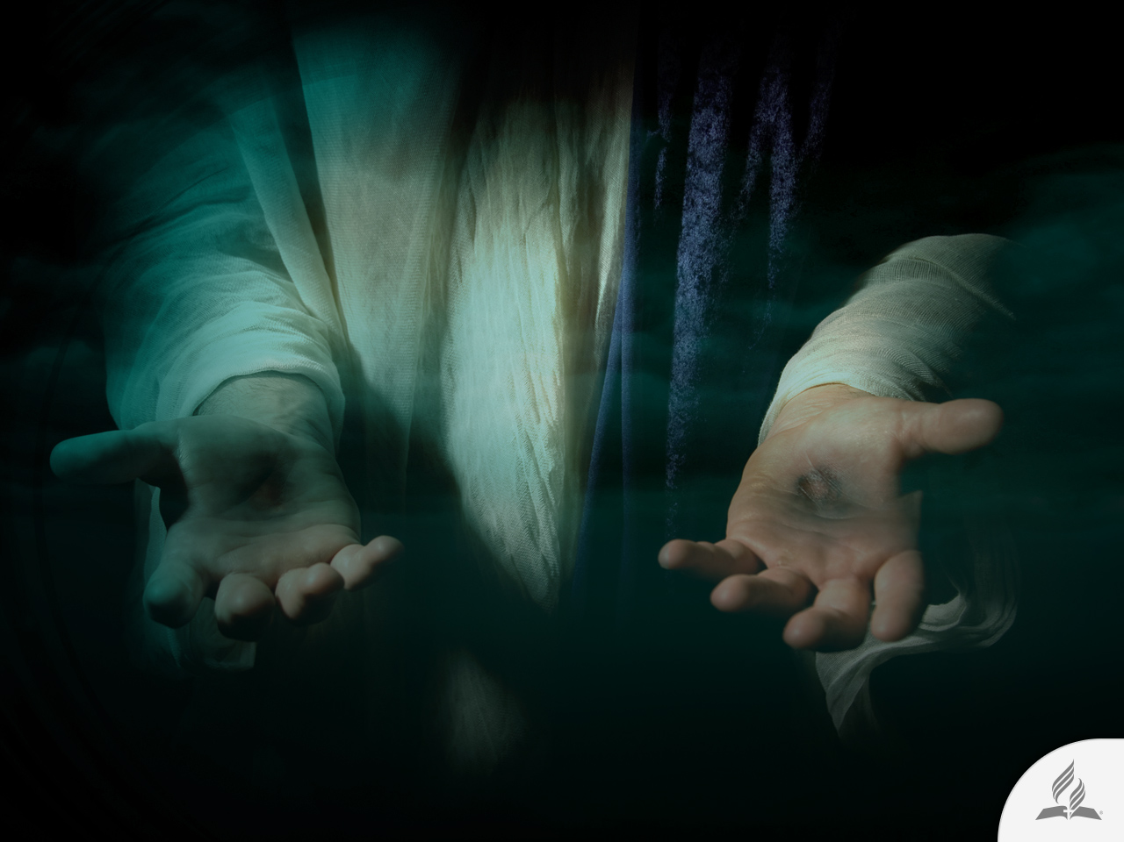
Mi decisión
Jesús dijo: «¡Vengo pronto! Bienaventurado el que guarda las palabras de la profecía de este libro» (Apocalipsis 22: 7).
¿Deseas aceptar la promesa que Jesús te ofrece?
¡Hay respuestas!

Slide 32
El próximo tema:
¿HABRÁ UNA NUEVA TIERRA?
Un nuevo hogar
Un futuro poco esperanzador
Un periodo de renovación
Una realidad más allá de la imaginación
Una esperanza bienaventurada
¡Hay respuestas!

